Slide 1


Kospi200 선물 자동매매 System JB
Kospi200 선물 자동매매 System JB
™ 놀부유희

Slide 2

Content
0
팀원 소개
1
프로젝트 진행 상황 리뷰
2
테크니컬 리뷰
3
진행 예정 프로세스 소개
4
시연 예시 / Q & A
1

Slide 3

Content
0
팀원 소개
1
프로젝트 진행 상황 리뷰
2
테크니컬 리뷰
3
진행 예정 프로세스 소개
4
시연 예시 / Q & A
2

Slide 4




dlgks
J. Se Jong
Y. So Dam
NK. Ji Hee
Y. Han
™ 놀부유희
팀원 소개
3

Slide 5

Content
0
팀원 소개
1
프로젝트 진행 상황 리뷰
2
테크니컬 리뷰
3
진행 예정 프로세스 소개
4
시연 예시 / Q & A
4

Slide 6

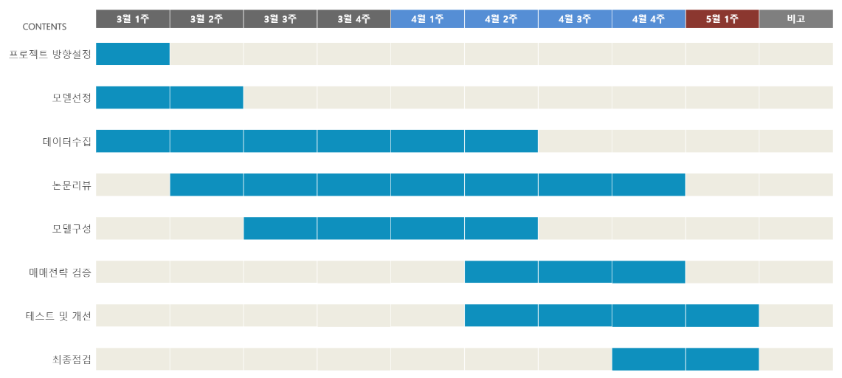
프로젝트 진행 상황 리뷰
5

Slide 7
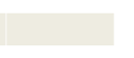
Transformer 시작
ARIMA, Prophet, LSTM, XGBoost, TFT
과거 데이터 검증, 모의 테스트
모델 별 가중치 설정
배포 및 테스트
프로젝트 진행 상황 리뷰
6

Slide 8

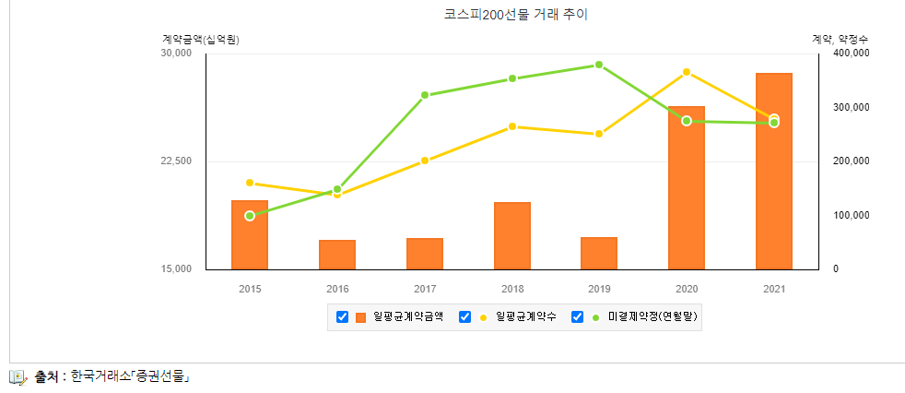
프로젝트 진행 상황 리뷰
7

Slide 9
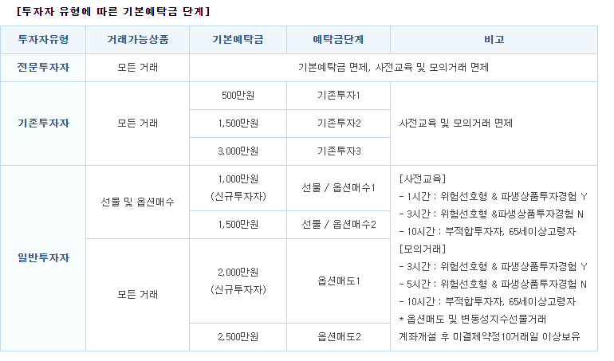
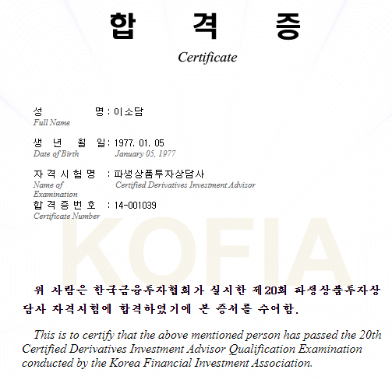
프로젝트 진행 상황 리뷰
8

Slide 10
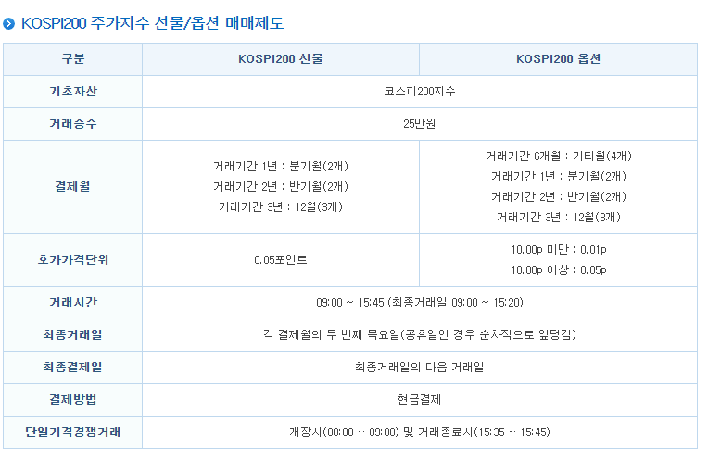
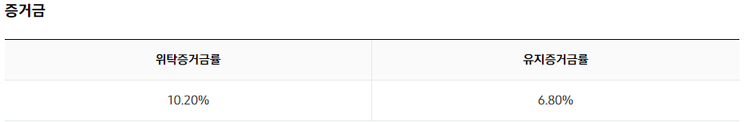
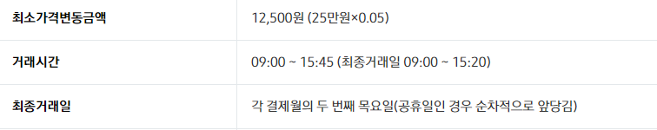
프로젝트 진행 상황 리뷰
9

Slide 11
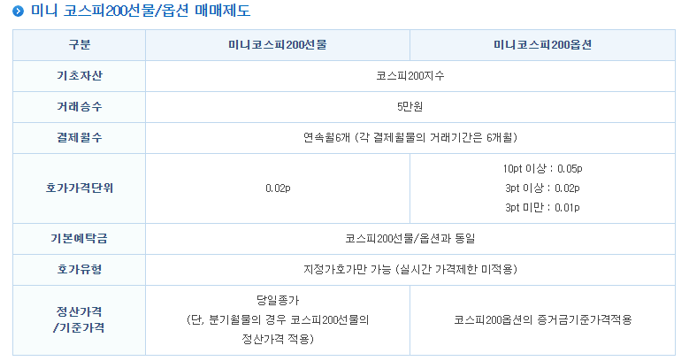
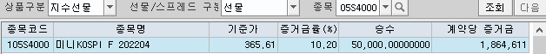
프로젝트 진행 상황 리뷰
10

Slide 12
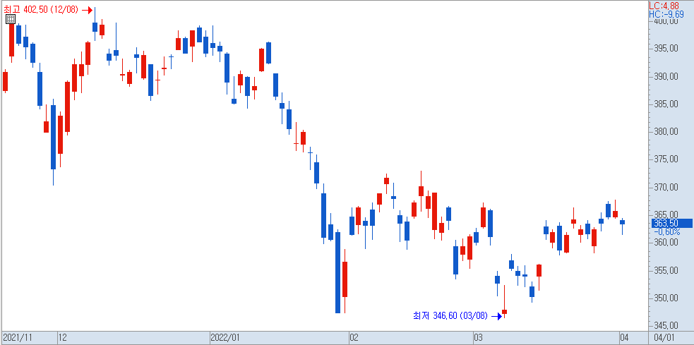
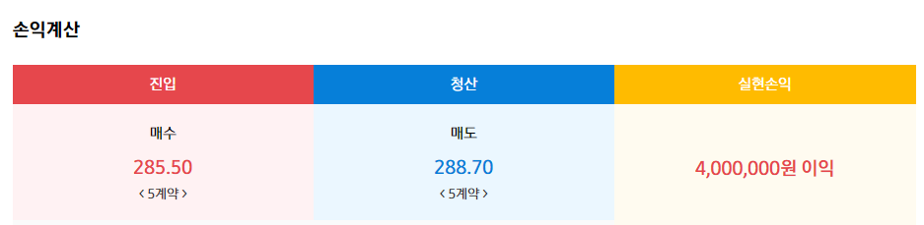
288.7 – 285.5 = 3.2
3.2 / 0.05 = 64 틱
64틱 * 12,500 원
= 800,000 원
800,000원 x 5 계약
= 4,000,000 원
필요증거금
46,615,275 원
수익률 + 8.58 %
프로젝트 진행 상황 리뷰
11

Slide 13
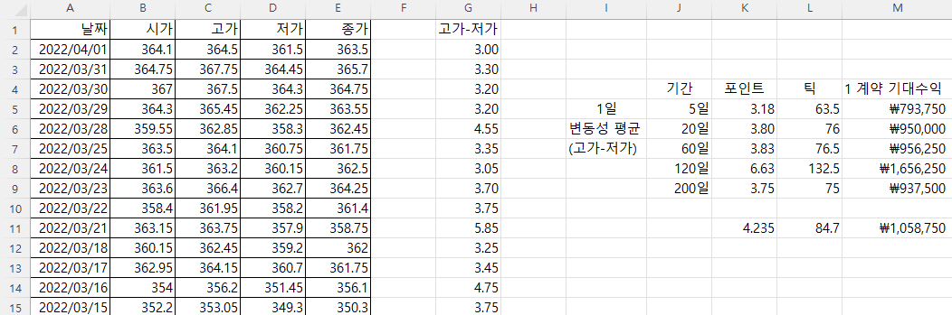
프로젝트 진행 상황 리뷰
12

Slide 14

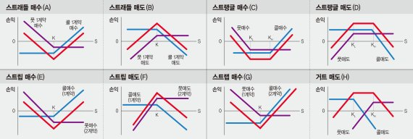
高 변동성!
예측 할 수 없는 내일!
프로젝트 진행 상황 리뷰
13

Slide 15
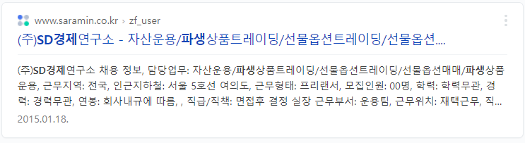
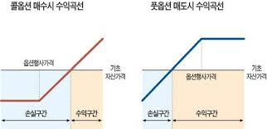
손익 관리의 중요성 !
프로젝트 진행 상황 리뷰
14

Slide 16
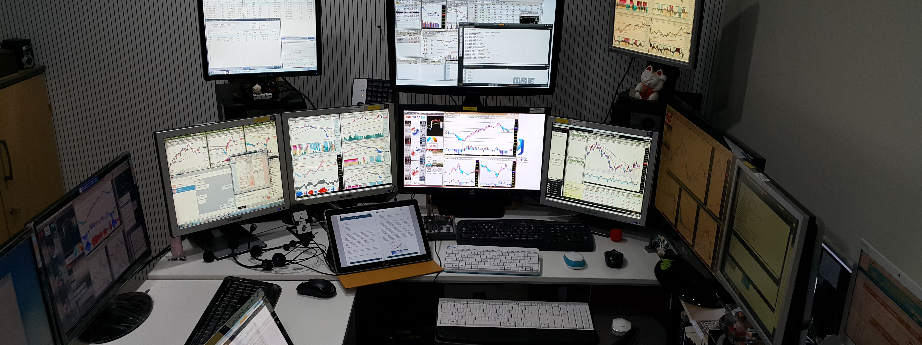
2012 증권사 재직 시절
15

Slide 17
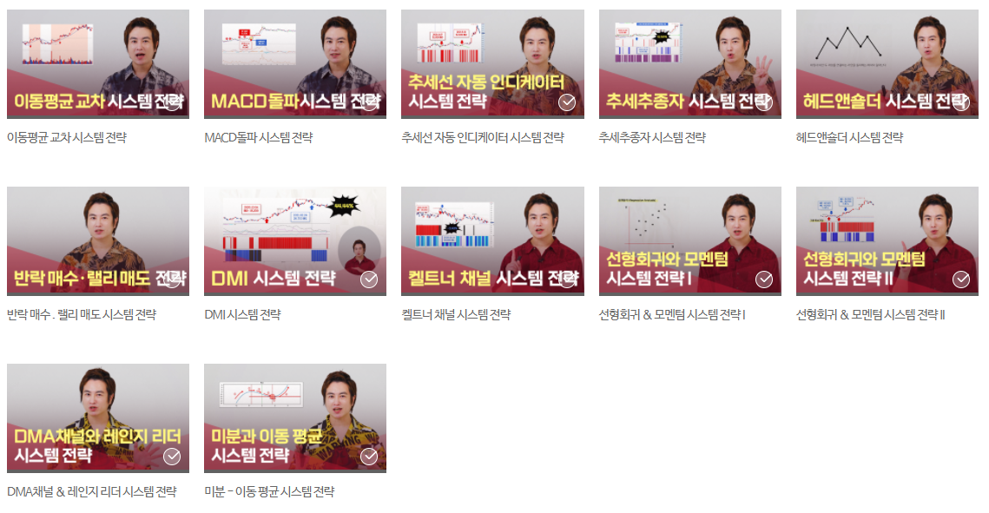


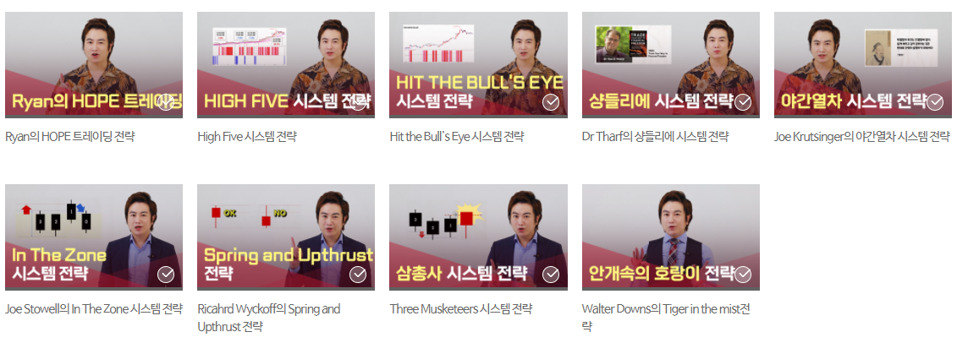
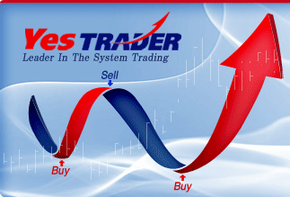
프로젝트 진행 상황 리뷰
16

Slide 18
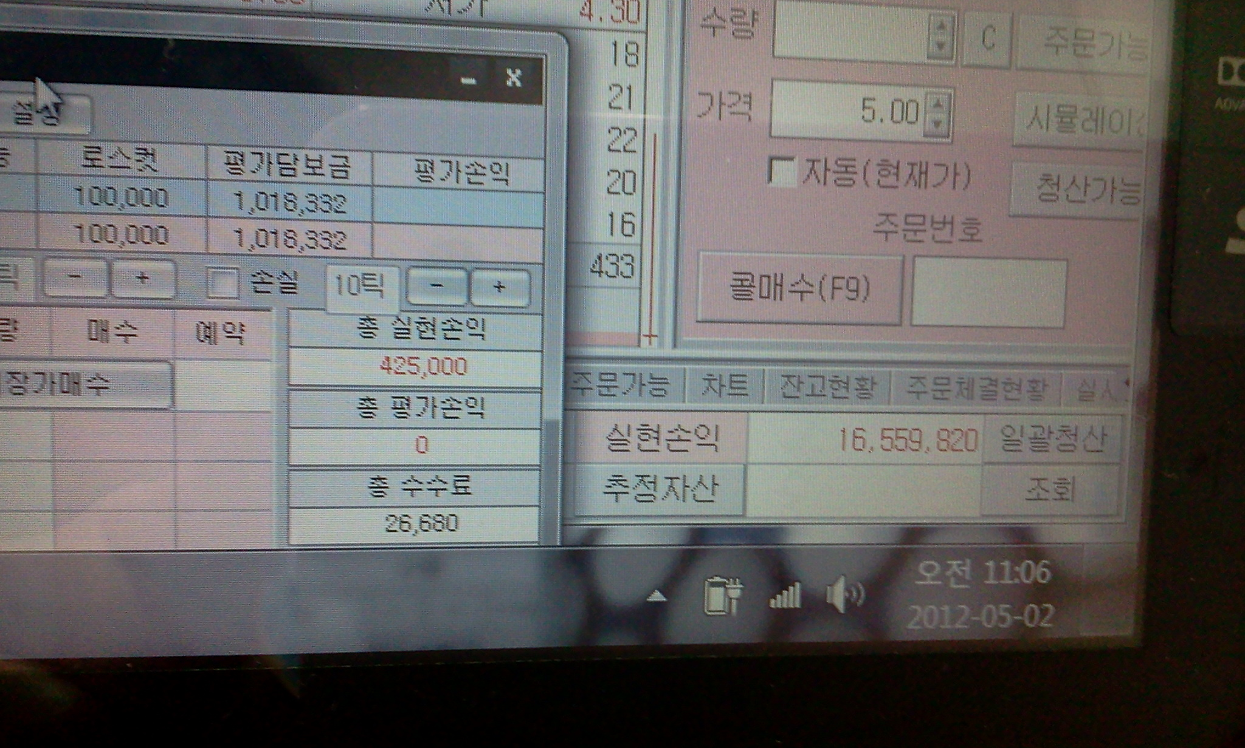

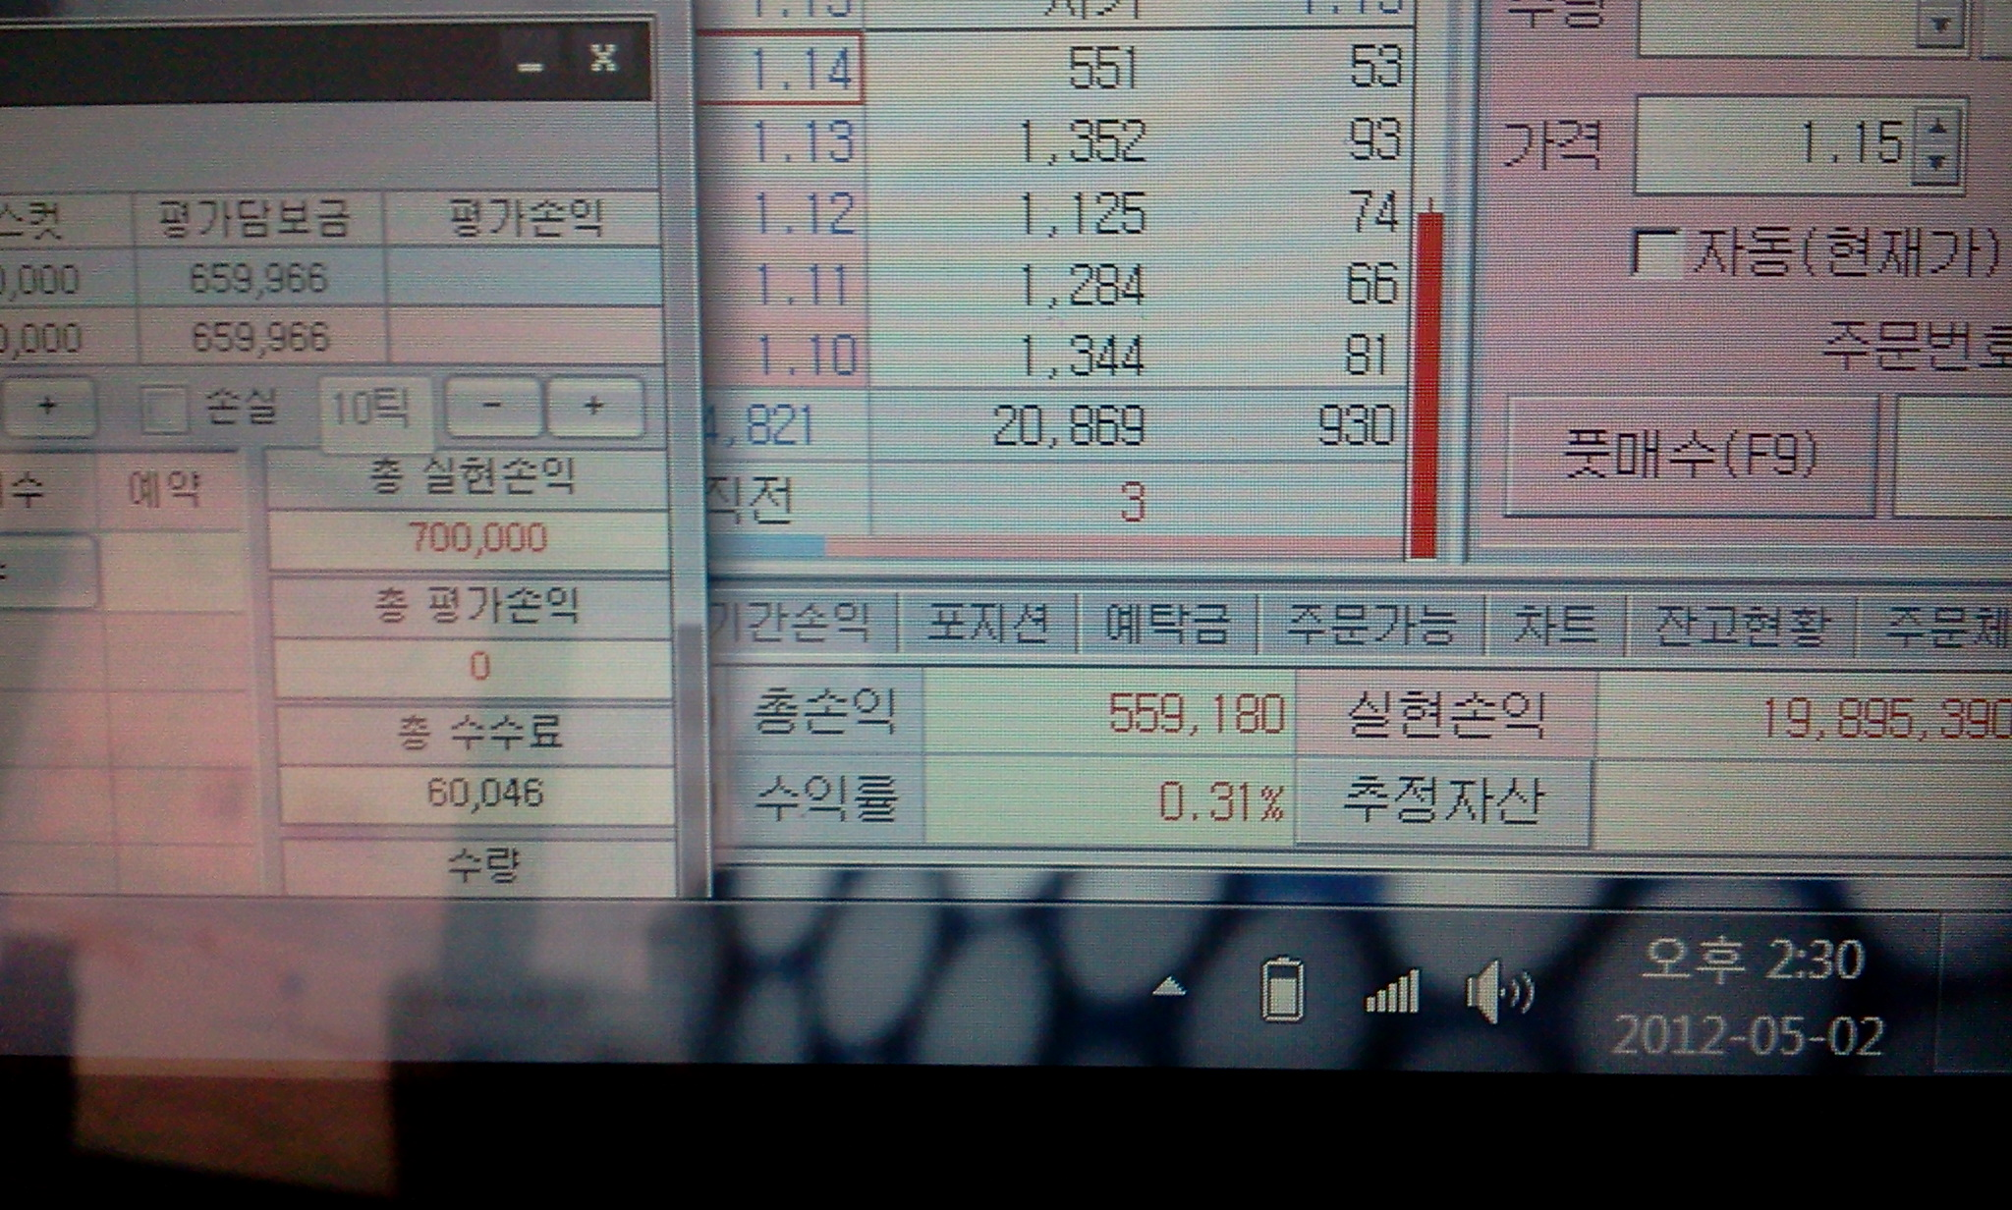
프로젝트 진행 상황 리뷰
17

Slide 19



KOSPI 200지수선물 / 미니지수 선물
데이 트레이딩 (포지션 오버나잇 X)
철저한 손익 관리
고객 진입 시그널
진입 시점 분석
(계좌 주문 연계)
방향성 분석 (Classification)
목표 가격 분석 (Regression)
프로젝트 진행 상황 리뷰
18

Slide 20





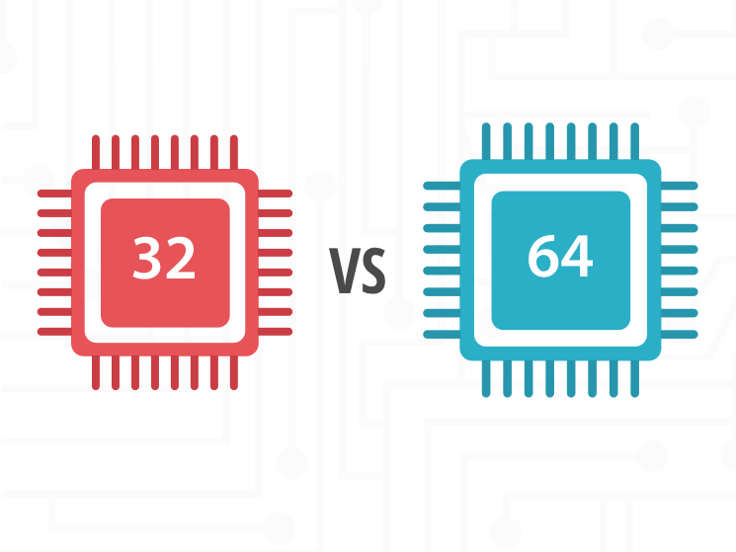



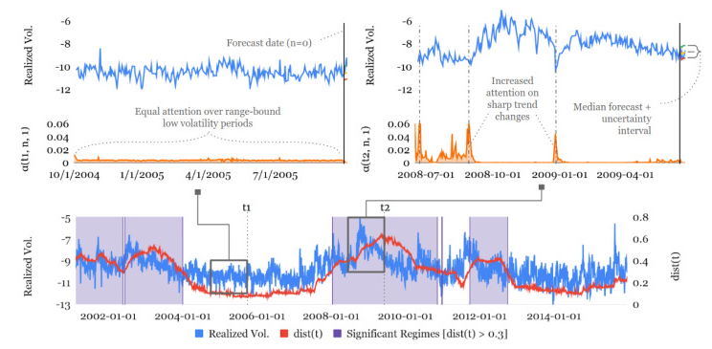
②
①
회원가입
회원관리
③
⑤
⑥
ForeCast Model
ARIMA
④
④
Prophet
(프론트 엔드 연계)
XG Boost
LSTM
CNN
Temporal Fusion Transformer
프로젝트 진행 상황 리뷰
19

Slide 21
②
①
회원가입
회원관리
③
⑤
⑥
ForeCast Model
ARIMA
④
④
Prophet
(프론트 엔드 연계)
XG Boost
LSTM
CNN
Temporal Fusion Transformer
프로젝트 진행 상황 리뷰
20

Slide 22

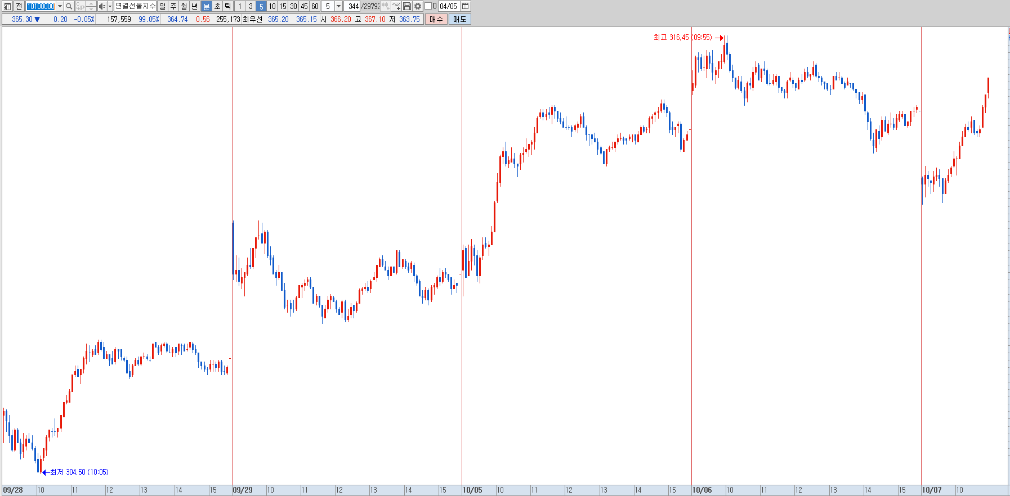
ForeCast Model
FINDING
LONG BODY
ARIMA
Prophet
XG Boost
LSTM
CNN
Temporal Fusion Transformer
CNN ?
DNN ?
엑셀 ?
<
프로젝트 진행 상황 리뷰
21

Slide 23

Content
0
팀원 소개
1
프로젝트 진행 상황 리뷰
2
테크니컬 리뷰 (ARIMA, Prophet)
3
진행 예정 프로세스 소개
4
시연 예시 / Q & A
22

Slide 24

ARIMA
(Autoregressive Integrated Moving Average)
응용전략
API를 활용한 스캘핑 매매기법
→ 1분봉 Data 종가 활용 (1일 거래시간 396분)
1주(5일간), 1달(20일), 1분기(60일)
→ 기간별 ARIMA 모형 도출, 최빈값 모형으로 예측
최적의 진입 시간대 (추세 구간)
ARIMA 를 활용한 예측
23

Slide 25
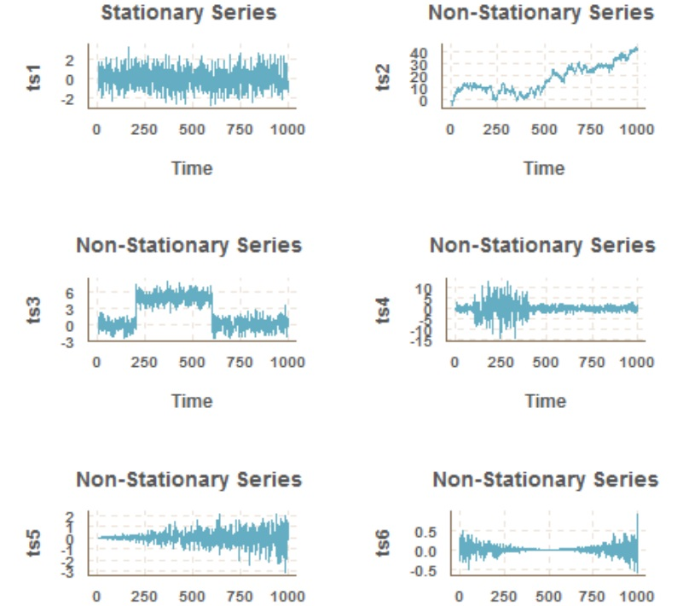
ARIMA(Autoregressive Integrated Moving Average)
Stationary vs Non-Stationary
Stationary 데이터의 특성
●
연속된 숫자들의 평균(mean)이 time invariant
연속된 숫자들의 분산(variance)이 time invariant
연속된 숫자들의 공분산(covariance)이 time invariant
24

Slide 26
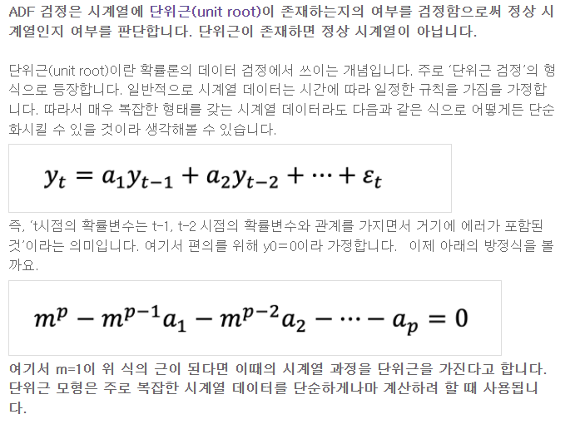
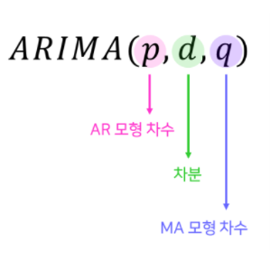
Augmented Dickey-Fuller (“ADF”) test
ARIMA
25

Slide 27
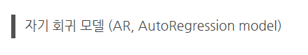
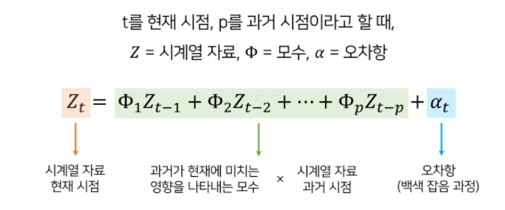
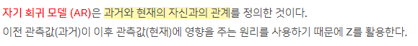
ARIMA
26

Slide 28
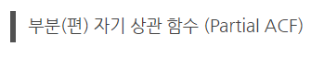
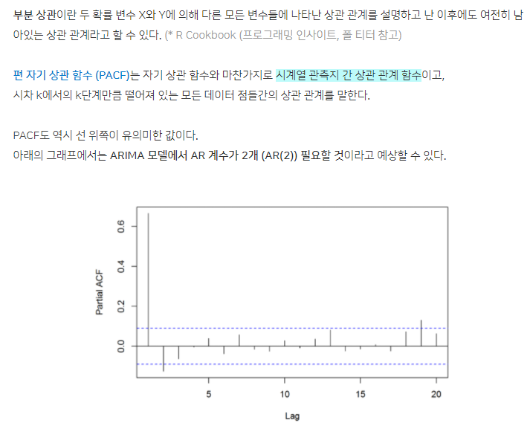
ARIMA
27

Slide 29
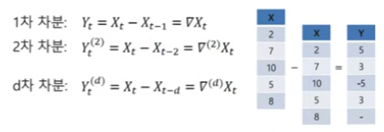
ARIMA
28

Slide 30
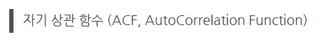
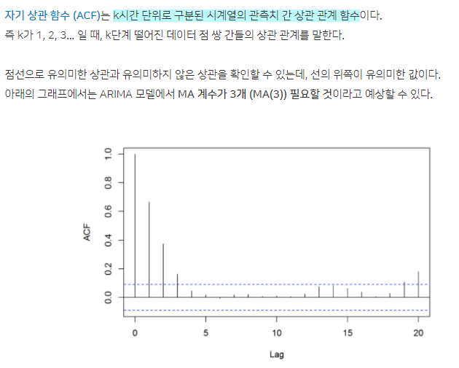
ARIMA
29

Slide 31
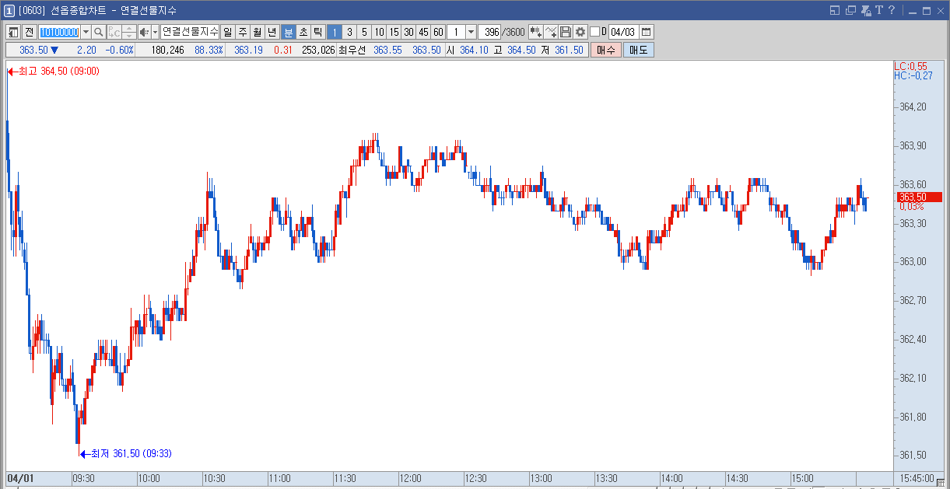
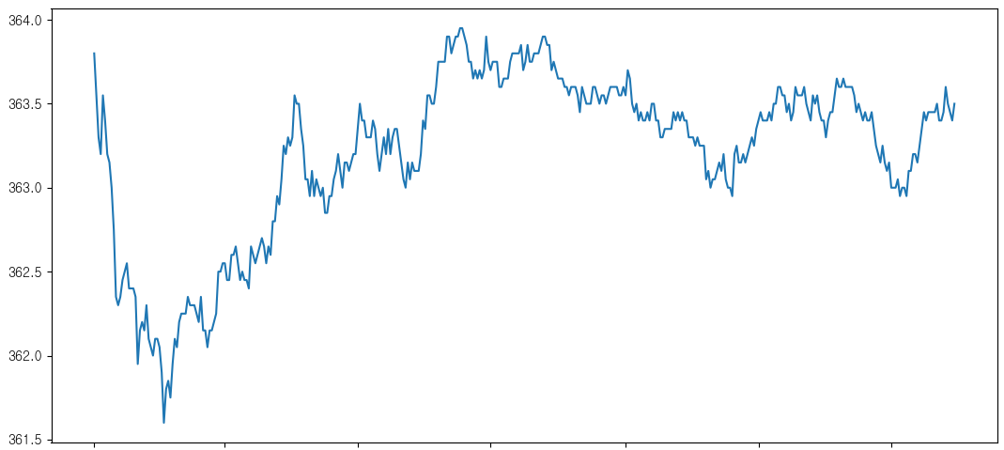
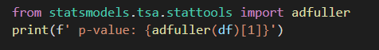
ARIMA(Autoregressive Integrated Moving Average)
Augmented Dickey-Fuller (“ADF”) test
ADF 검정의 귀무 가설 : 시계열이 non-Stationary
30

Slide 32
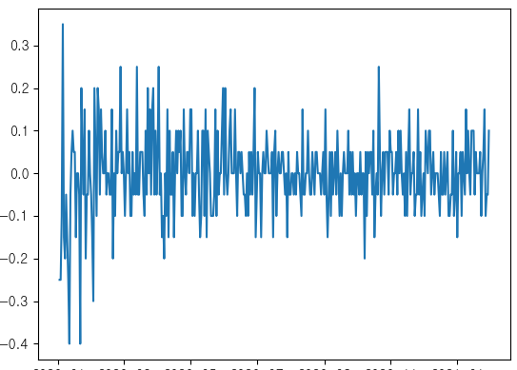
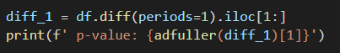
ARIMA(Autoregressive Integrated Moving Average)
d = 1
31

Slide 33
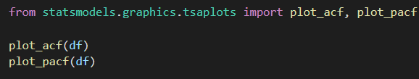
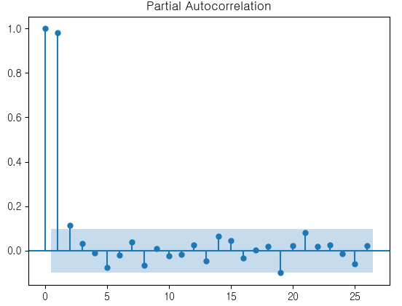
p = 3, d = 1
32

Slide 34
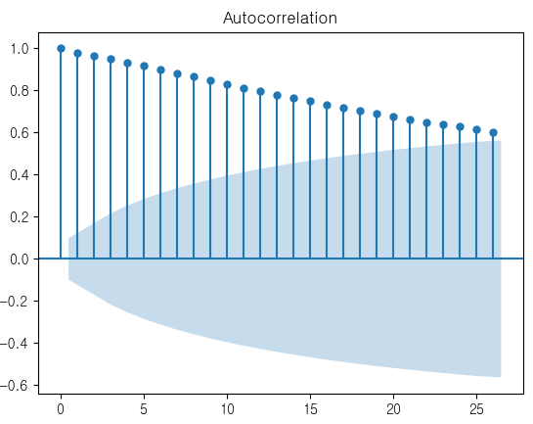
p = 3, d = 1, q = 0
33

Slide 35
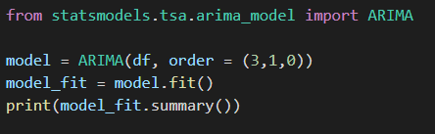
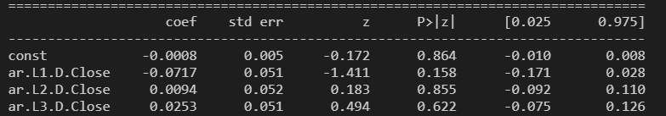
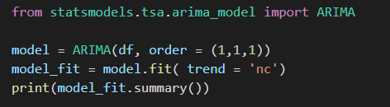
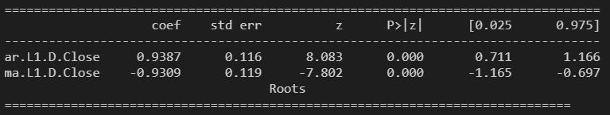
p + q < 2
p * q = 0
정상성을 나타내지 않는 ARIMA 모델에서 상수가 포함되는 것은
예측 함수에서 차수 d의 다항식 추세를 유도하는 것과 같습니다.
34

Slide 36
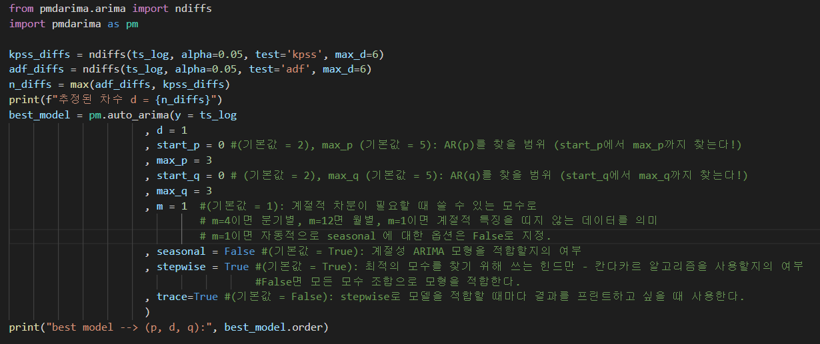
Auto ARIMA
35

Slide 37
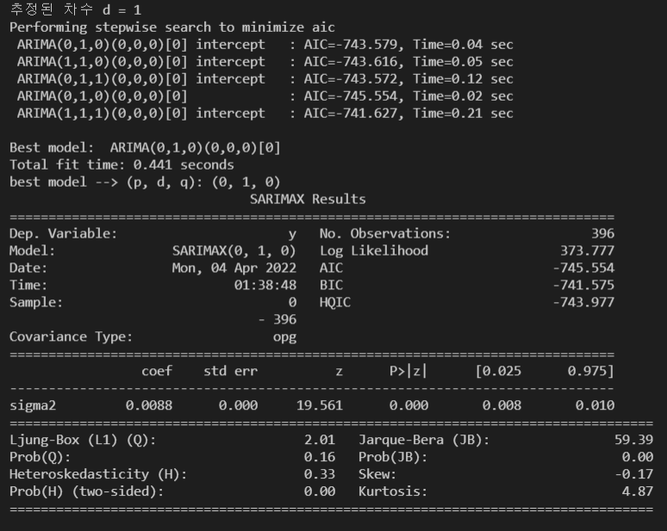
36

Slide 38
잔차가 백색잡음 과정인지
정규성 및 등분산성을 만족하는지 파악
Ljung-Box (Q) ^{융-박스 검정 통계량}
잔차가 백색잡음인지 검정한 통계량
Prob (Q) 값 0.16
유의수준 0.05에서 귀무가설을 기각하지 못합니다.
Ljung-Box (Q) 통계량의 귀무가설
“잔차(residual)가 백색잡음(white noise)
시계열을 따른다”
위 결과를 통해
시계열 모형이 잘 적합 되었고
남은 잔차는 백색 잡음임을 확인
37

Slide 39
잔차가 백색잡음 과정인지
정규성 및 등분산성을 만족하는지 파악
Jarque-Bera (JB) ^{자크-베라 검정 통계량}
잔차가 정규성을 띠는지 검정한 통계량
Prob(JB)값 0.00
유의 수준 0.05에서 귀무가설을 기각
Jarque-Bera (JB) 통계량의 귀무가설
“잔차가 정규성을 만족한다”
“잔차가 정규성을 따르지 않음”을 확인
38

Slide 40
잔차가 백색잡음 과정인지
정규성 및 등분산성을 만족하는지 파악
Heteroskedasticity (H) ^{이분산성 검정 통계량}
잔차가 이분산을 띠지 않는지 검정한 통계량
→ 회귀계수의 표준오차(분산)이 다르지 않다
잔차가 정규분포를 따른다면, 경험적으로
비대칭도 (Skew)는 0에 가까워야
첨도 (Kurtosis)는 3에 가까워야
비대칭도는 -0.17으로 0에 가깝지만
첨도는 4.87로 3보다 더 높은 값을 가지고 있다
→ 잔차 비 정규 분포
39

Slide 41

적합한 ARIMA (0,1,0)으로 남은 잔차는 백색 잡음이지만, 정규성은 따르지 않는다?
40

Slide 42


41

Slide 43





Auto ARIMA
42

Slide 44




43

Slide 45


fbProphet

Slide 46







Slide 47



Slide 48



Slide 49



Slide 50



Slide 51


Slide 52



Slide 53


Slide 54




Slide 55



Slide 56



Slide 57




Slide 58

Content
0
팀원 소개
1
프로젝트 진행 상황 리뷰
2
테크니컬 리뷰
3
진행 예정 프로세스 소개
4
시연 예시 / Q & A

Slide 59




Slide 60




Slide 61

Content
0
팀원 소개
1
프로젝트 진행 상황 리뷰
2
테크니컬 리뷰
3
진행 예정 프로세스 소개
4
시연 예시 / Q & A

Slide 69


Slide 70


Slide 71


Slide 72


Slide 73



Slide 80



Slide 81



Slide 82


